Slide 1
矫治技巧 3 邻面去釉（IPR）临床操作指南

Slide 2

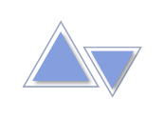
邻面去釉（interproximal reduction，简称IPR）是正畸治疗获取间隙、解除拥挤的方法之一。IPR通常是指使用适当的器械在牙齿的邻面磨除一定量的釉质，来减小牙齿近远中宽度。以前大多将该操作称为“片切”“片磨”“减径”等。
这些称谓没有体现这一操作的严格规范性。“邻面去釉”则被认为是最为中性和确切的称谓。

Slide 3
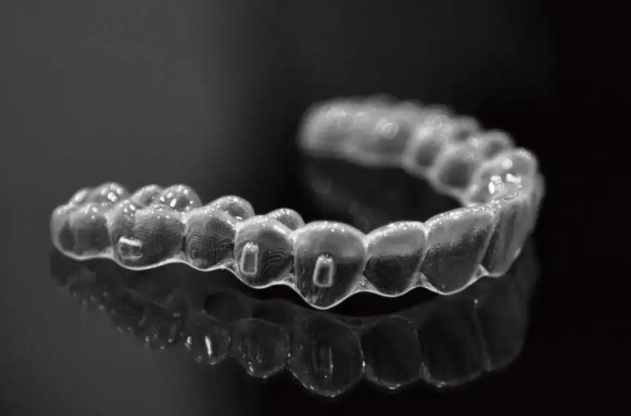
第一节 邻面去釉的适应证与禁忌证

Slide 4
一、邻面去釉的适应证邻面去釉主要适用于以下情况∶
1.解除前后牙拥挤 通过IPR获得间隙来矫正和防止拥挤。
2.改善牙龈形态，减小和避免牙龈乳头处的三角间隙 对于矫治前已经存在牙龈三角间隙的患者，通过 IPR 可以得到有效改善;对于前牙扭转的成人患者，虽然矫治前没有三角间隙，但随着扭转的纠正和正常邻接关系的建立，原来的面状邻接关系变成了点状邻接关系，牙列虽然排齐了，却出现了牙龈三角间隙。通过邻面去釉可以有效预防这种三角间隙的出现。这一点对于牙周病和牙龈萎缩病例尤为重要。
3.协调上下颌牙量通过邻面去釉，减小相对较大的-颌的牙，协调上下颌关系。这一问题也可以通过用树脂或修复体加宽较小的牙齿来解决。
4.改善牙齿形态以及协调牙弓两侧牙齿的形态。
5.改善覆颌、覆盖关系。

Slide 5
6.掩饰安氏Ⅱ类和Ⅲ类错骀畸形 在安氏Ⅱ类错颌拔除上颌前磨牙的病例中，邻面去釉技术是矫正下切牙拥挤和唇倾的种理想方法;在安氏Ⅲ类错验畸形病例中。下颌的邻面去釉可以掩饰Ⅲ类错颌，改善覆盖。
7.改善 Spee 曲线 通过邻面去釉获得间隙，可以改善过陡的 Spee 曲线。
8.不适宜扩弓的病例 对于上下颌牙弓宽度协调的成人患者，扩弓的长期稳定性不佳。通过邻面去釉，可以有效减少扩弓，特别是后牙区的扩弓，有利于牙列长期稳定性。
9.减少拔牙 尤其是对于中度拥挤的成人患者，通过邻面去釉避免了拔牙，从而简化治疗，缩短疗程，实现妥协的矫治目标。

Slide 6
二、邻面去釉的禁忌证
以下情况不宜选择或只选择邻面去釉获取间隙∶
1.牙弓内拥挤度超过8mm 者 如果只使用邻面去釉获取间隙，会给正畸治疗带来风险，釉质磨除过多也不利于牙齿健康。
2.口腔卫生不良者 口腔卫生不佳时不应该开始正畸治疗;相反，如果实施邻面去釉是为了解除拥挤，那么矫治后牙齿邻接关系得到改善，牙齿容易清洁，有助于口腔卫生的维护。
3.畸形过小牙和牙齿敏感者 过小牙和对冷热刺激敏感患者慎用，防止因邻面去釉引起或增加牙齿敏感。

Slide 7
4.龋易感者和牙体有大面积充填修复者慎用。
5.邻接面宽大的牙齿 这些牙齿邻接面为平面，基底大，冠最宽处在龈方而不是验方，容易造成食物嵌塞，牙槽嵴吸收，应忌进行邻面去釉。
6.牙根间距离过小的牙齿 有观点认为邻牙的牙根离得越近，根间牙槽嵴就会越窄，进而造成血供减少，最终导致牙周组织对细菌入侵的抵抗力下降，不利于牙周健康，也不利于去釉间隙的完全关闭。

Slide 8
第二节 邻面去釉临床操作技巧
一、邻面去釉工具的选择
在选择IPR工具时一定要考虑其安全性和可靠性。推荐用于IPR的器材有很多，常用的有三种∶金刚砂条、金刚砂盘、针状车针。

Slide 9
（一）金刚砂条
金刚砂条分手用和手机用两种。根据砂粒粗细可分为粗砂、细砂和超细砂等。手用金刚砂条（图2-4-1）一般可以获取0.1~0.2mm 的间隙，一般在以下情况使用∶
1.某些牙之间少量间隙的获取。
2.在去釉前代替分牙操作，有助于方便、准确地进行邻牙间的去釉。
3.扩弓牙位邻接点松解，利于牙齿移动。
4.由于之前对某些部位的去釉不足，在矫治中进行少量的追加去釉。
5.邻面形态的修整 手用金刚砂条可用于其他器械去釉后邻面、轴面的修整。

Slide 10
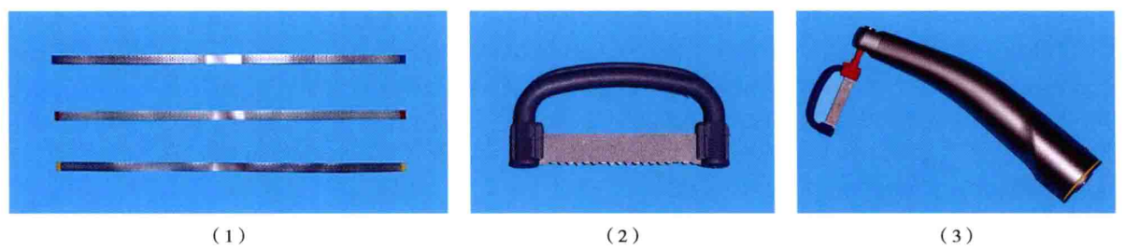
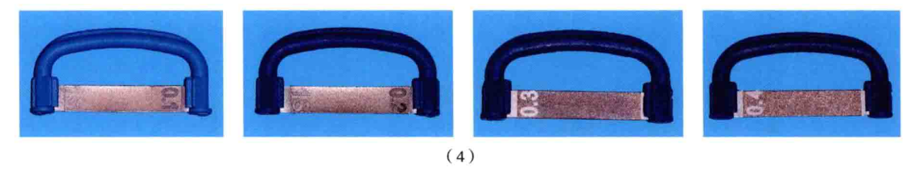
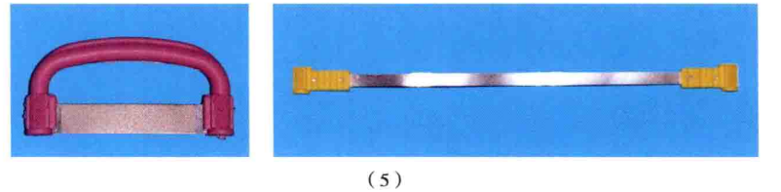
图2-4-1 邻面去釉工具
（1）手用金刚砂条;（2）～（5）慢速手机用金刚砂片，其中（2）用于打开邻接点，（3）为砂片安装在慢速手机上，（4）为不同厚度砂片，（5）为抛光砂片

Slide 11
机用金刚砂条是安装在专用慢速手机上，通过砂条的唇（颊）舌（腭）向快速微小运动完成牙齿切割。其优点是去釉效率高，去釉量准确，去釉后牙体外形好。

Slide 12
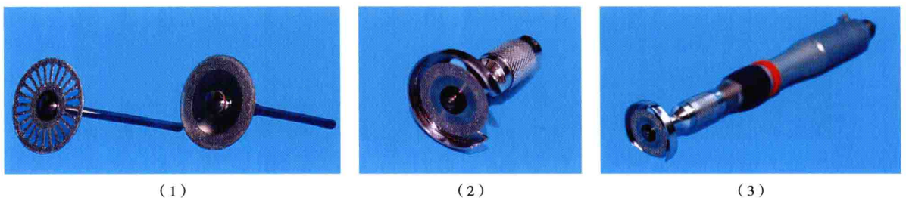
（二）金刚砂盘
金刚砂盘是安装在普通慢速直手机上使用，用于获取0.15～0.4mm 的间隙，且要求相邻牙的邻接关系正常。这种方法去釉效率高，但有一定的操作危险性，建议使用砂盘保护罩（图2-4-2）。这样虽然可以有效保护软组织，但又会影响到操作时的视野，，增加了操作的难度。如果使用网孔状的砂盘，工作区视野会比较清晰。
图2-4-2 金刚砂盘
（1）金刚砂盘；（2）金刚砂盘及保护罩；（3）安装在慢速手机上

Slide 13
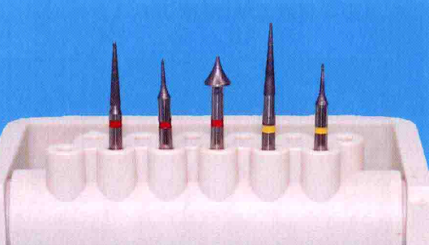
（三）针状车针
针状车针用在高速手机上，主要用于去釉量在0.4mm 以上。细小锥形的车针能够快速去除釉质。在邻牙釉质被快速去除的过程中，患者只是有轻微的震动感，无明显不适。
根据去釉量、去釉区域及功能的不同，可以选择不同长度、不同锥度、不同砂粒的车针。要在一个邻接区有效地进行邻面去釉，会用到不止一个车针。中等砂粒的锥形车针用于最初的快速去釉，细砂粒的锥形车针用于抛光和修整牙体外形。
图2-4-3 金刚砂车针
用于去釉、轴面修整、抛光的金刚砂车针

Slide 14
二、邻面去釉牙位的选择
在诊断和制订矫治计划时，若要选择邻面去釉获取间隙，临床医师首先要明确哪些牙位可以进行邻面去釉。在确定邻面去釉位置之前，必须考虑以下因素∶
①邻面去釉部位应尽量与需要间隙的部位接近，这样牙齿移动距离较小，拥挤解除更快，这一点在前牙区体现得更明显；
②在前牙区实施邻面去釉，可以预防牙龈三角间隙的产生，甚至可以消除已有的牙龈间隙；
③前牙区实施邻面去釉的缺点是釉质相对较薄，去釉量有限；

Slide 15
④只在单颌牙弓的前牙区实施邻面去釉会改变 Bolton 比。这对于已经存在的不调情况是有利的，否则会影响前牙覆骀覆盖关系，但并不是绝对的，因为牙量不调还可以通过牙齿的扭转、倾斜和完成后保持少量的覆骀来补偿；
⑤中线偏斜也是去釉前需要重点考虑的因素；
⑥前磨牙和磨牙的釉质比前牙的厚得多，后牙区实施邻面去釉可以获得更多间隙，但缺点是在解除拥挤前（通常是前牙拥挤）需要移动的牙数较多、距离较长，导致最终矫治疗程延长。操作不当容易造成食物嵌塞。另外，如果邻面去釉在单颌进行，咬合关系也会发生变化。

Slide 16
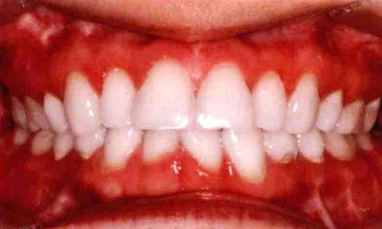
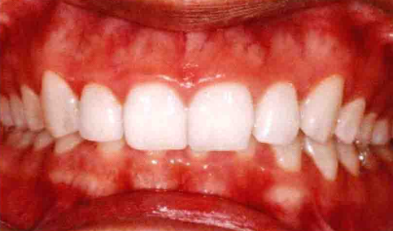
可以参考以下方法确定邻面去釉牙位∶
1. 目测法
（1）观察牙齿形态∶外形呈三角形的切牙，切端宽，牙颈部窄，比较适合邻面去釉，外形呈方形或长方形、邻面平行的切牙、锥形牙，就不适宜邻面去釉（图2-4-4）;椭圆形的前磨牙、有超填充填物的牙齿适宜去釉，圆形的前磨牙可能一点也不能去釉。
图 2-4-4 邻面去釉的牙体形态选择
（1）适宜邻面去釉的牙体形态;
（2）不适宜邻面去釉的牙体形态

Slide 17
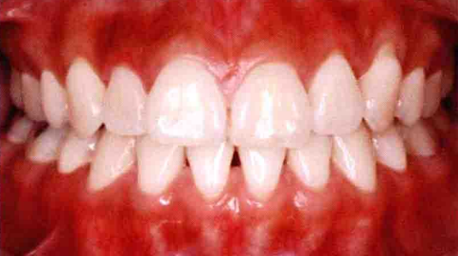
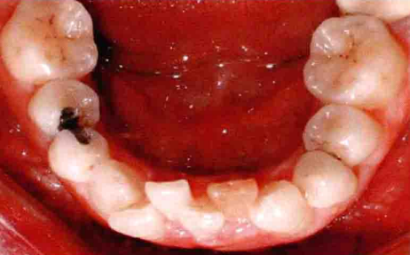
（2）观察牙龈形态∶存在牙龈三角间隙的牙位比较适宜邻面去釉（图2-4-5）。
（3）邻接关系∶因牙齿错位导致的邻接关系异常的牙位不宜马上进行邻面去釉，需要分牙后或矫治中适当时机进行邻面去釉（见图2-4-5）。
图2-4-5 观察牙龈形态与邻接关系
（1）牙龈三角间隙;
（2）邻接关系异常

Slide 18
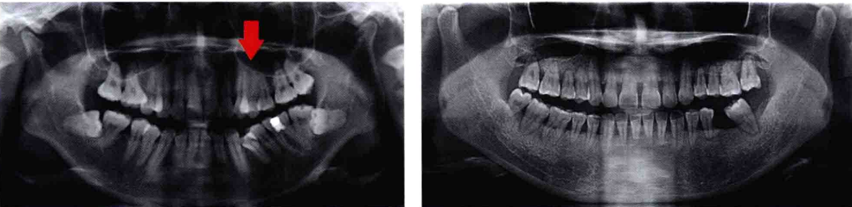
（4）X线片观察∶可通过全颌曲面体层片和牙片观察釉质厚度、邻接关系、牙根之间的距离、牙槽骨形态和水平等。牙根间距离小，不适宜去釉（图2-4-6）;牙槽骨水平低、邻接面小的牙齿适宜去釉。
图2-4-6 通过全颌曲面体层片观察邻牙关系
（1）牙根间距离过小; （2）牙槽骨水平低，邻接面小

Slide 19
2.牙线法 使用无蜡牙线感触可能去釉牙位的邻接关系，若牙线轻松通过邻接区，落空感明显，目牙龈乳头三角区宽大，则是比较适宜去釉的牙位，反之要谨慎选择。

Slide 20
三、邻面去釉量的把握
掌握合适的邻面去釉量非常重要。现在最为大家接受的最大邻面去釉量应不超过原牙釉质厚度的50%，这样才不至于影响牙体和牙周健康。但临床医师很难测量当前牙齿的邻面釉质厚度。Fillion 提供了一个具有参考意义的可以安全磨除的釉质厚度（表2-4-1，表2-4-2）。

Slide 21
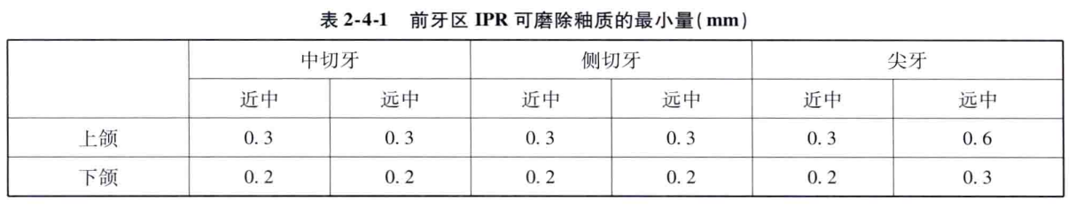
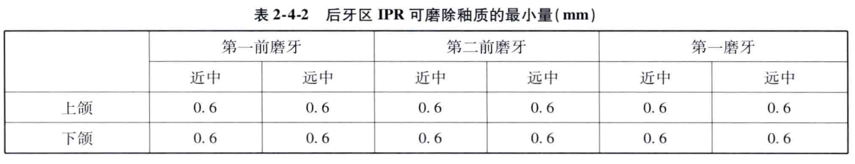

Slide 22
四、邻面去釉时机的选择
无托槽隐形矫治技术中实施邻面去釉的时机可选择在取硅橡胶印模前或在矫治过程中进行。对于邻面去粗量在2mm 以上、去釉牙位较多的病例，建议在取硅橡胶印模前，选择没有明显错位 、邻接关系良好的牙位进行一定量的邻面去釉（图2-4-7），然后晚上佩戴保持器，以保持等待矫治器期间的牙列稳定。这样更有利于模拟矫治设计的准确性。对于不适宜早期进行邻面去釉的牙位，可根据模拟设计的提示，在相应步骤进行邻面去釉（图 2-4-8）。

Slide 23
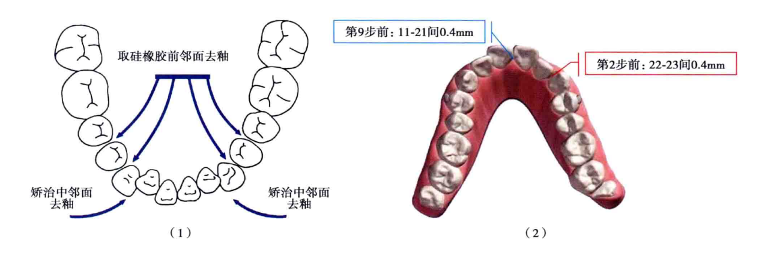
图2-4-7 邻面去釉时机的选择
（1）取硅橡胶前邻面去釉;（2）矫治中邻面去釉提示

Slide 24
五、邻面去釉临床操作技巧
邻面去釉是一项不可逆的临床操作，因而也是操作要求非常严格的一项操作。
（一）不同邻面去釉器械的使用
1.金刚砂条 对于邻接点松的牙位，可直接使用粗砂砂条获取间隙;对于邻接关系紧密的牙位，可先使用细砂砂条或锯齿砂条松解邻接点，再换用粗砂砂条获取更多间隙。
由于口内空间比较局限，在使用手用砂条时，有时可以把砂条截成片段，用持针器夹持使用。用砂条在相邻两个牙的邻接点用力地来回抽拉直到出现间隙，操作过程中要注意避免砂条的锐利边缘损伤到周围软组织，可适当衬垫棉卷保护软组织;机用砂条有不同厚度，使用时，从薄到厚顺序选择砂片（见图 2-4-8）。

Slide 25
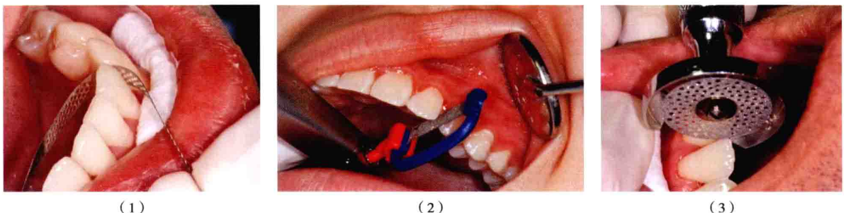
图2-4-8 去釉砂条及砂盘的临床应用
（1）手用金刚砂条的临床应用;
（2）机用金刚砂条的临床应用;
（3）金刚砂盘的临床应用

Slide 26
有时候用砂条获得的间隙是一个假象∶当砂条用力嵌入两邻牙之间，它的作用就类似于分牙，牙齿受力后会产生间隙，而当这个力去除时，获得的间隙可能很快消失。所以，要确保使用手用金刚砂条获得了间隙。可以使用无蜡牙线感触邻接关系，若牙线无阻力通过，说明获得了少量间隙。

Slide 27
2.金刚砂盘
使用慢速金刚砂盘一定要选择邻接关系正常的牙位。操作前先分牙，若没有事先分牙，建议先用手用砂条松解邻接点，然后再用砂盘操作，这样可以有效防止砂盘在旋转过程中被卡在邻接处，或发生跳动，导致砂盘损伤到舌头或嘴唇。操作中，砂片的定位必须精确到位，只去除牙体的最突处，避免去除过多的釉质，否则用砂盘后不能很好地恢复牙体外形。操作时使用低速，砂盘向舌侧旋转，并保证砂盘紧靠牙齿邻面（见图2-4-8）。去釉时要间断地使用三用枪对着去釉区域喷雾，这样不但能润滑切割表面，而且还能延长砂盘的使用寿命，最重要的是去除摩擦所产生的热量。

Slide 28
3.高速手机用车针根据去釉量大小选择适当锥度的车针。操作时，车针的头部呈水平方向置于两邻牙邻接点下方，向验方轻柔提拉，不要中断，以保证切割面连续。此操作要分别从颊、舌两侧交替进行，完成去釉后的表面应有天然釉质的质地（图2-4-9）。
如果邻间隙完全被龈乳头填充，将车针置于邻间隙去釉时就会损伤到牙龈。为了保护软组织，Sheridan 等提出将一根"引导丝"（可用直径为0.5～0.7mm 的铜丝）置于车针下方、龈乳头上方，可以用这种方法保护牙龈避免创伤，特别对于青少年患者。但放置和使用"引导丝"本身就很疼，，建议选择性使用。

Slide 29
如果去粗是从恰方血不是从郏方开始。就口能造成接解触点偏糊方的情况。间隙被关团以及去粗表面在近龈方接触后，验方会留有一个夹缝，在这个夹缝里就会存留食物残渣。因为邻接面在去釉后不是平行的，造成邻牙之间在牙颈线处接触。
颈部区域接触点可用牙线来检查。如果在近颈部的位置可以用牙线感觉出有较低的接触点，那么说明去釉面是不平行的。需要非常精细地去除颈部接触点。可使用手用金刚砂条或慢速金刚砂片。

Slide 30
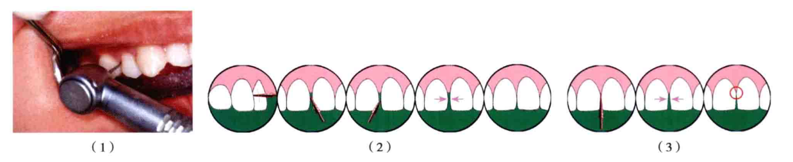
图 2-4-9 邻面去釉操作示意图
（1）、（2）正确的操作方式;（3）错误的操作方式
使用金刚砂盘去釉后，还要使用高速车针、手用砂条进行牙体形态的修整和抛光。

Slide 31
（二）邻面去釉后牙体外形的修整
使用手用去粗砂条去粗量很小，不会对牙体开形态有明显影响。一般不需要特殊修整。
用慢速金刚砂片和高速车针去釉后，牙体形态都会发生不同程度的改变，需要用不同功能的车针进行外形修整，以获得牙齿的自然外形。这一点对后牙和上切牙尤为重要。最理想的效果就是被去釉的牙面修整成与未去釉前邻接点的形态相似。当去釉间隙被关闭后有良好的天然邻接和在邻接点下形成一个锥形的空间，不应有多余的凸角接触的区域和三角空隙。如果为了获得更多间隙而反复地去釉，会有一定的风险。
为了避免这种情况发生，可以用表格的方式来记录每次去釉的数据。
轴面的锐角可使用图2-4-10所示的金刚砂车针进行修整。

Slide 32
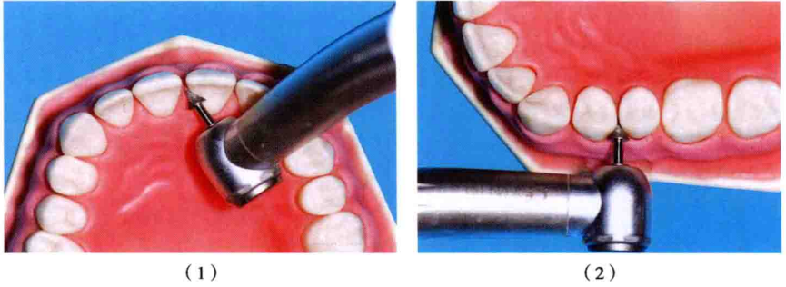
图2-4-10 去釉后轴面角的修整
（1）切牙轴面角的修整; （2）前磨牙轴面角的修整

Slide 33
（三）邻面去釉后的牙面抛光
（四）测量去釉量
（五）氟化治疗

Slide 34
THANK
汇报人姓名

